Slide 1
Волонтерский экологический лагерь на базе отдыха «Рыбак» (с. Дон, Усть-Куломский район)
Автор проекта: Чисталева Дария,
МОД «Дорогою добра»

Slide 2
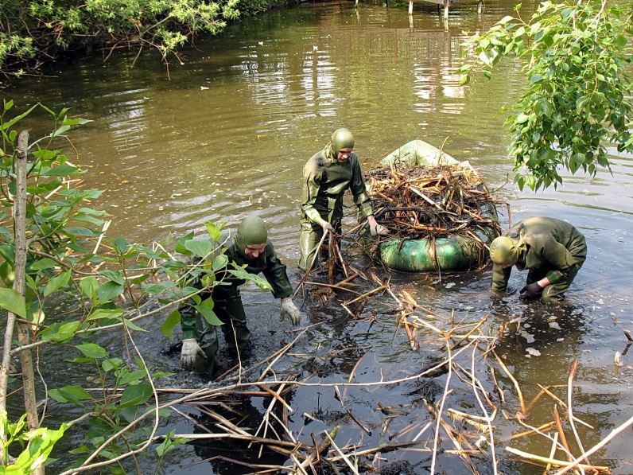
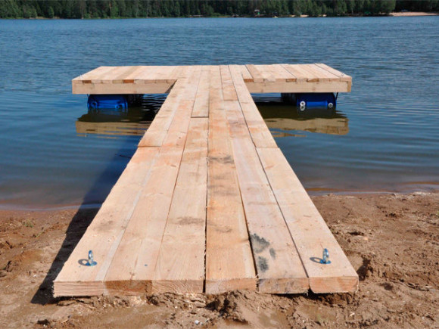
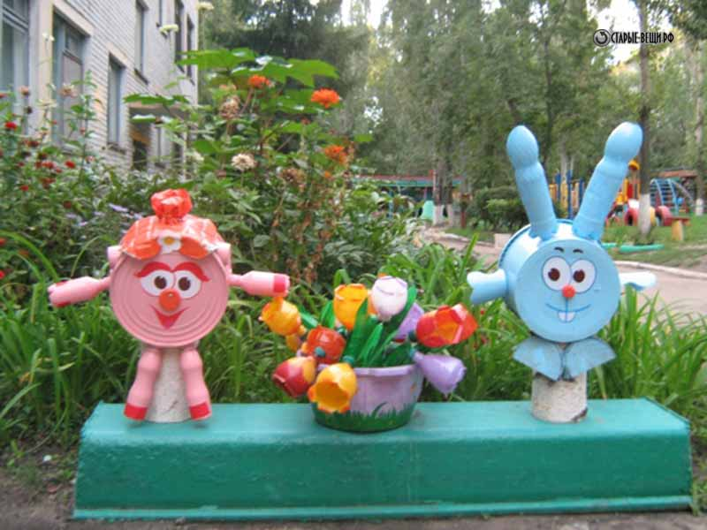
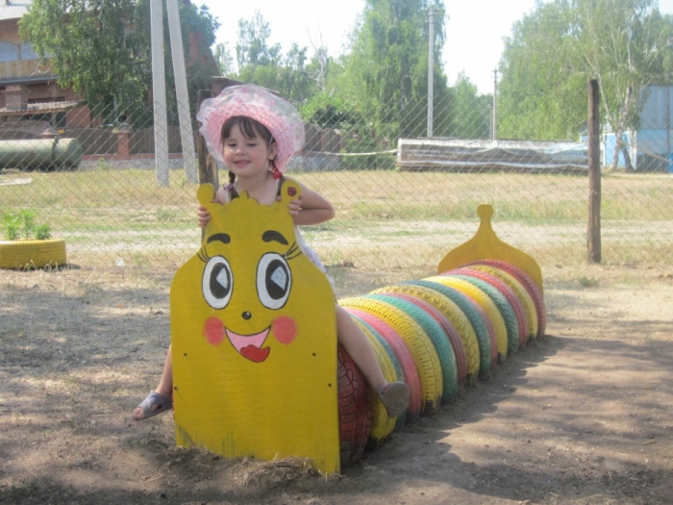
Благоустройство территории

Slide 3
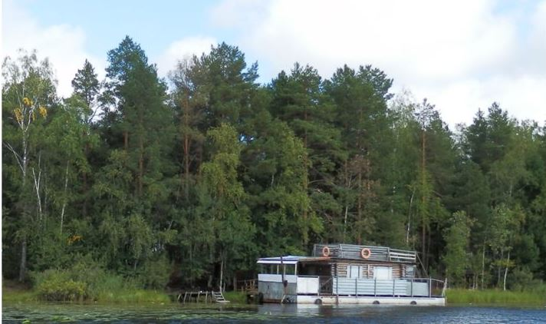
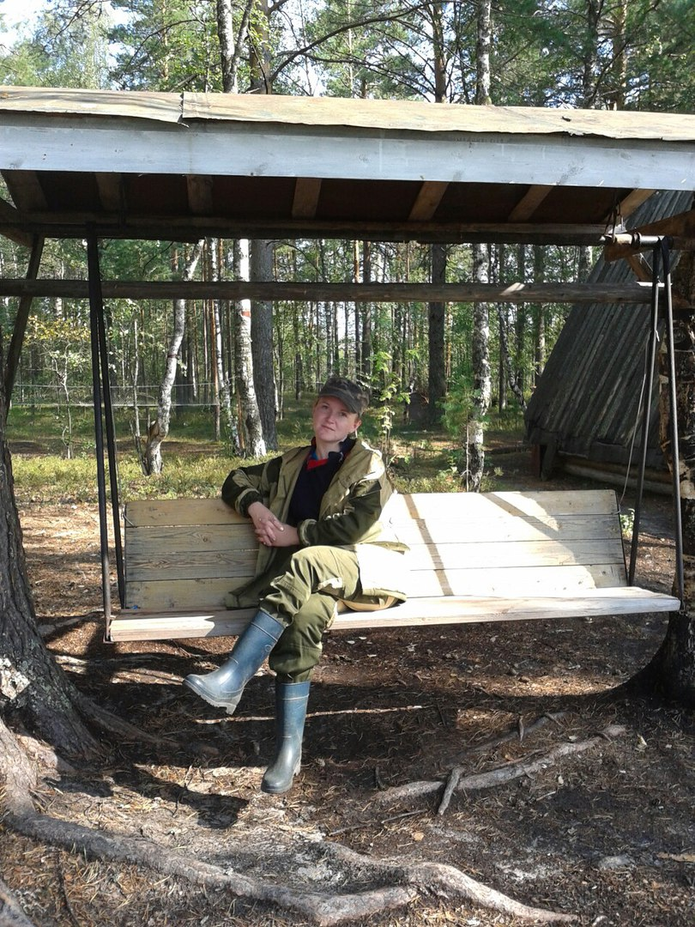
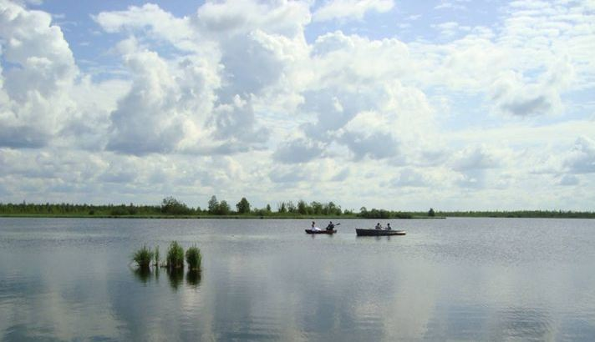
Внутренний туризм

Slide 4
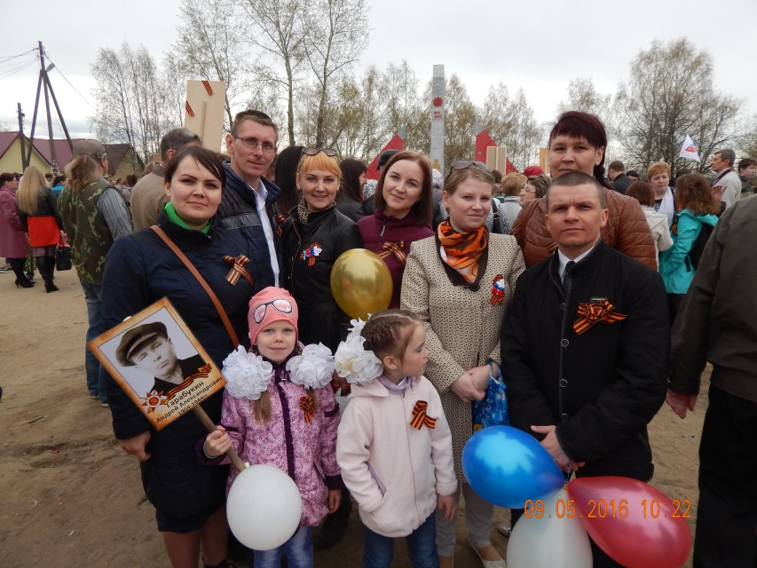
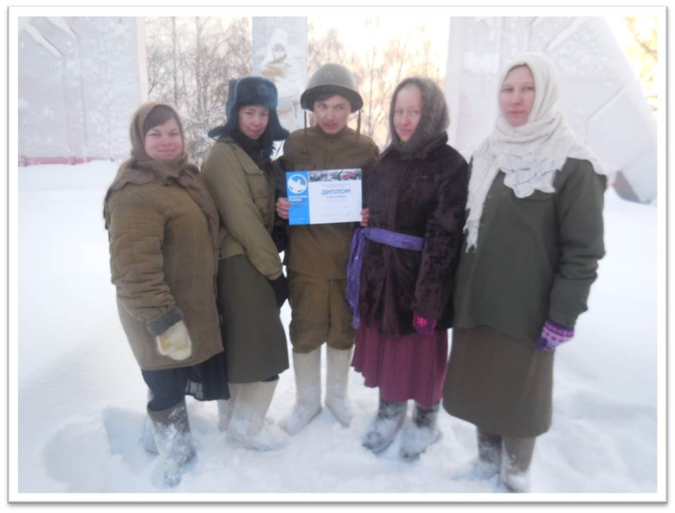
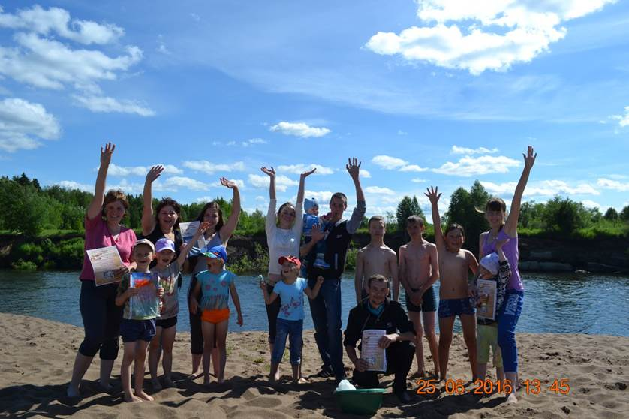
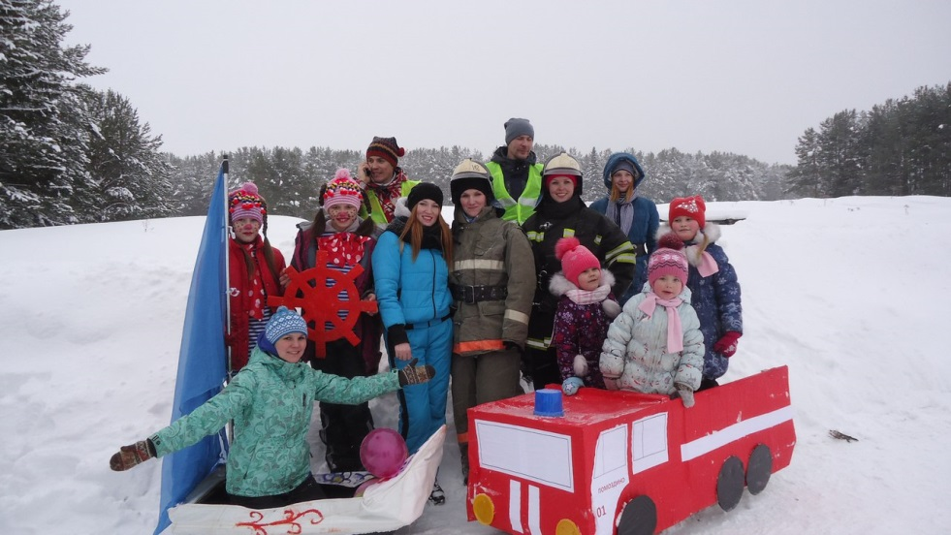
Поощрение волонтеров района

Slide 5
Привлечение волонтеров-участников
Волонтеры Усть-Куломского района
Волонтеры Республики Коми

Slide 6
Спасибо за внимание!

